Slide 1
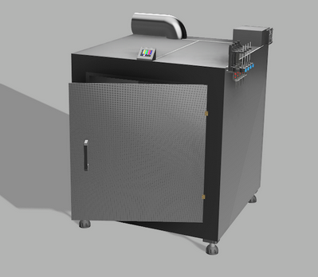
Inkubator dla roślin i grzybów, symulujący skrajne warunki środowiskowe
projekt PBL

Slide 2
Skład zespołu
Studenci:
Nikodem Nokielski
Piotr Karski
Joanna Krzykawska-Szczepańska
Julia Banaszkiewicz
Robert Dziembała
Mateusz Dratwiński
Uczennica ALO:
Maja Rudnicka
Opiekunowie:
Dr inż. Marzena Kłusek
Dr hab. inż. Danuta J. Michczyńska
Dr Fatima Pawełczyk
Mgr inż. Maksymilian Jędrzejowski
Konsultant: Profesor Tomasz Skalski z Centrum Biotechnologii Politechniki Śląskiej oraz z Wydziału Biologii i Nauk o Ziemi Uniwersytetu Jagiellońskiego

Slide 3
Wsparcie merytoryczne
Wsparcia merytorycznego w trakcie trwania projektu udzieliła firma: APA sp. z o. o., ul. Tarnogórska 251, 44-105 Gliwice.
Firma zajmuje się automatyką przemysłową oraz systemami zarządzania budynkami.
Firma udostępniła swój system magazynowania oraz wizualizacji danych, a także pomoc w skonfigurowaniu inkubatora.
Dodatkowo firma posłużyła również pomocą merytoryczną w zakresie doboru sensoryki oraz projektu systemów automatyki.

Slide 4
Cel projektu
Celem projektu jest zaprojektowanie i zbudowanie prototypu inkubatora dla roślin i grzybów.
Inkubator będzie urządzeniem, które umożliwi badania nad rozwojem roślin i grzybów w niekorzystnych warunkach środowiskowych, takich jak gwałtowne zmiany temperatury, nieregularne opady atmosferyczne, niestandardowy skład atmosfery, wzrost próbki w napromieniowanej lub wyjałowionej glebie, zmienny poziom naświetlenia.
Dodatkowo do inkubatora można wprowadzać próbki ziemi z terenów skażonych i napromieniowanych radioaktywnie.

Slide 5
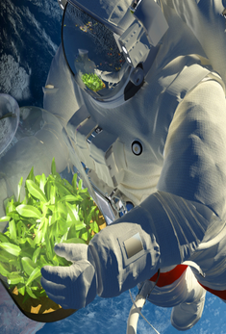
Dlaczego taki projekt?
Ze względu na szeroką dyskusję dotyczącą upraw roślin w przestrzeni kosmicznej, a także z uwagi na pogarszające się warunki środowiskowe na Ziemi, pojawił się pomysł, aby sprawdzić, jak różne rodzaje roślin i grzybów wzrastają w niekorzystnych warunkach środowiskowych. Aby móc jednoznacznie stwierdzić, jak badana roślina radzi sobie z takimi warunkami, proces wzrostu powinien być ciągle monitorowany, co nie jest możliwe w otwartej przestrzeni.
Z tego powodu założeniem projektu jest budowa urządzenia, za pomocą którego warunki środowiskowe będą dokładnie kontrolowane.

Slide 6
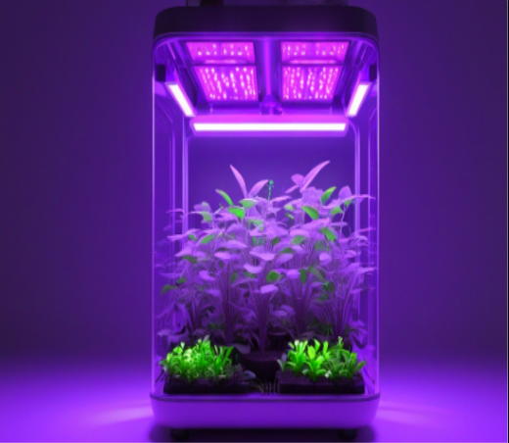
Założenia warunków badań w inkubatorze
Najlepsza roślina do uprawy pod hydroponikę - Dracena fragrans (dracena wonna).
Oświetlenie: jasne, dobrze oświetlone miejsce, lecz nie bezpośrednio pod działaniem promieni słonecznych; duża ilość światła rozproszonego.
Nawadnianie: gleba powinna być równomiernie wilgotna, lecz nie podmokła; jeżeli roślinę się przesuszy, to powstaną brązowe plamki na końcu liścia.
Nawozy: bogata organicznie gleba.
Wilgotność: poziom pomiędzy 40%-50% (odpowiednio do naturalnego środowiska występowania rośliny).

Slide 7
Metody realizacji projektu
Projekt techniczny urządzenia (zaplanowanie działania układów mechanicznych).
Projekt układów automatyki urządzenia.
Analizy numeryczne modelu, np. wytrzymałościowe.
Projekt instalacji hydraulicznej oraz pneumatycznej.
Wykonanie odpowiednich elementów według projektu.
Dobór odpowiednich substancji odżywczych oraz rodzajów zanieczyszczeń, które będą aplikowane do gleby w trakcie testów.
Opracowanie wyników.
Prezentacja wyników na konferencji oraz publikacja artykułu.

Slide 8
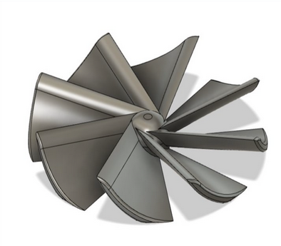
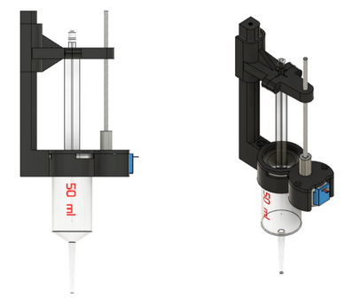
Mechanika
System wentylacji inkubatora
Elementy mechaniczne wykorzystywane w konstrukcji Inkubatora zostały zaprojektowane przy użyciu oprogramowania Fusion360. Wentylator wykonany z badanego wcześniej filamentu ma służyć do zapewnienia właściwego przepływu powietrza.
System podawania substancji odżywczych
System pomp strzykawkowych ma na celu regularne podawanie substancji odżywczych badanym próbkom. Oprogramowanie zapewnia automatyczne podanie substancji. Istnieje również możliwość zdalnej zmiany wcześniej zaprogramowanych instrukcji.

Slide 9
Elektronika
Schemat sterowania silnikami do pompy

Slide 10
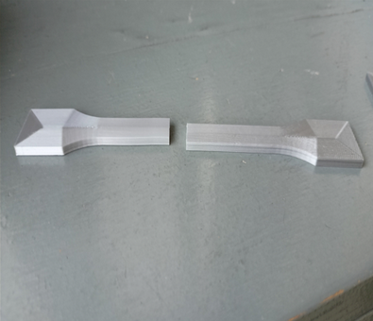
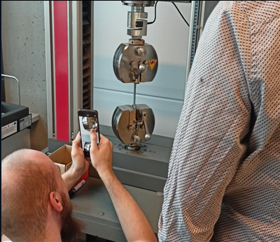
Materiały
Badania wytrzymałości filamentu

Slide 11
Osiągnięte kamienie milowe
Projekt części mechanicznej, hydraulicznej, pneumatycznej oraz układów automatyki urządzenia.
Wykonanie elementów według wcześniej opracowanego projektu.
Testy urządzenia, kalibracja układów automatyki.
Opracowanie wyników i ich prezentacja na międzynarodowej konferencji „International Students Scientific Conference TalentDetector2024”.
Publikacja naukowa.

Slide 12
Wystąpienie konferencyjne
Konferencja: International Students Scientific Conference: Talent Detector Winter 2024.
Tytuł wystąpienia: Influence of Wall Perimeters and Printing Temperature on Tensile Properties of 3D Printed PLA Test Specimens.
Osoba referująca: Piotr Karski.
Autorzy: Karski P, Nokielski N, Krzykawska-Szczepańska J, Dziembała R, Dratwiński M, Banaszkiewicz J, Rudnicka M, Ptaszny J, Pawełczyk F, Kłusek M, Michczyńska DJ, Jędrzejowski M.

Slide 13
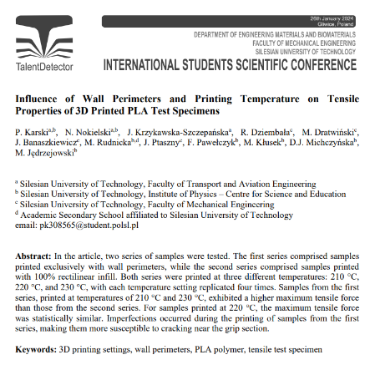
Publikacja
Karski P, Nokielski N, Krzykawska-Szczepańska J, Dziembała R, Dratwiński M, Banaszkiewicz J, Rudnicka M, Ptaszny J, Pawełczyk F, Kłusek M, Michczyńska DJ, Jędrzejowski M. 2024. Influence of Wall Perimeters and Printing Temperature on Tensile Properties of 3D Printed PLA Test Specimens. In: Bonek M, editor. TalentDetector2024_Winter: International Students Scientific Conference, 26th January 2023. p. 241–248.

